Slide 1
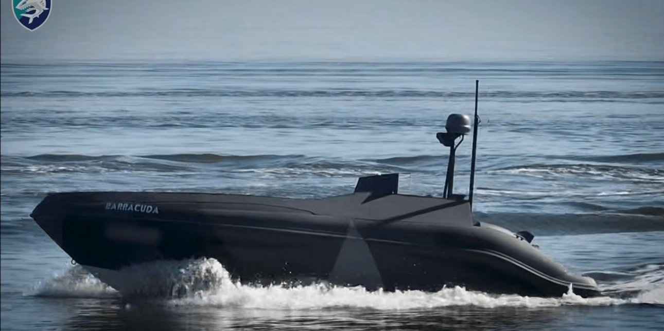
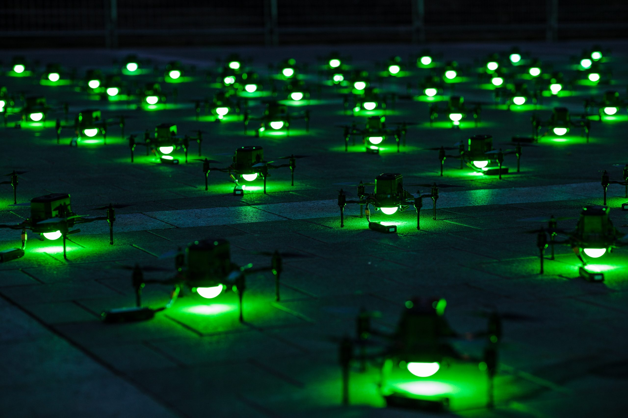
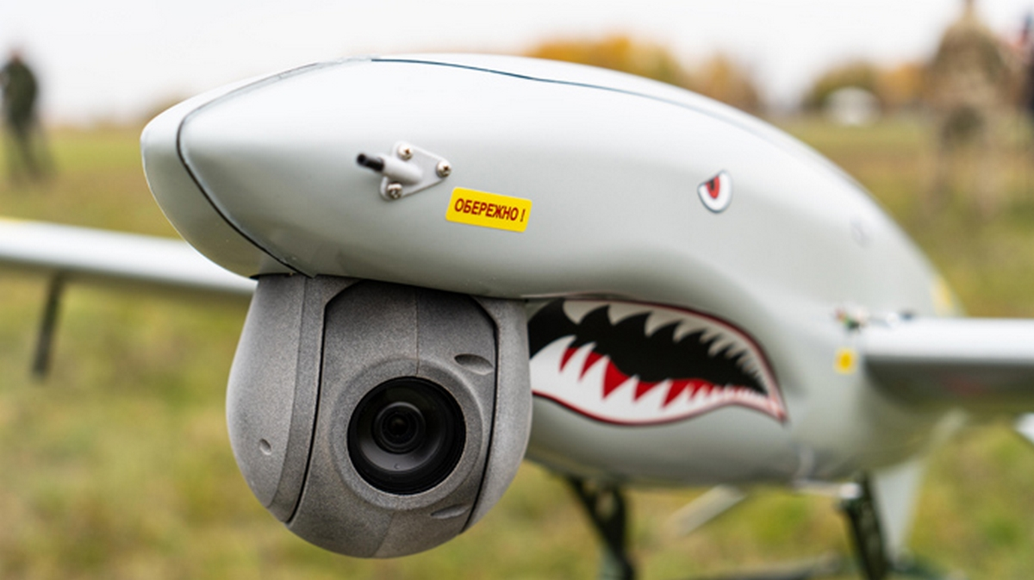
Частина 3: Керування і прийняття рішень
Існує три види роботизованих програм:
дистанційне керування
штучний інтелект
гібрид

Slide 2
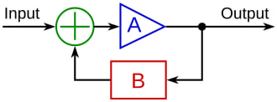
Зворотний зв'язок
Зворотний зв'язок — вплив результату функціонування будь-якої системи на характер її подальшого функціонування.
+ Позитивний
− Негативний

Slide 3
Зворотний зв'язок
Зворотний зв'язок — вплив результату функціонування будь-якої системи на характер її подальшого функціонування.
+ Позитивний → нестабільності через експоненціальне зростання
− Негативний → як правило, сприяє стабільності

Slide 4
Зворотний зв'язок
Зворотний зв'язок — вплив результату функціонування будь-якої системи на характер її подальшого функціонування.
+ Позитивний → нестабільності через експоненціальне зростання
− Негативний → як правило, сприяє стабільності
Виникає цікаве питання: Як ви важаєте, що є кориснішим в контексті дистанційно керованого апарату?

Slide 5

Зворотний зв'язок
Зворотний зв'язок — вплив результату функціонування будь-якої системи на характер її подальшого функціонування.
Прикладом позитивного зворотнього зв'язку в хімії є вибух, тобто бомба =)

Slide 6

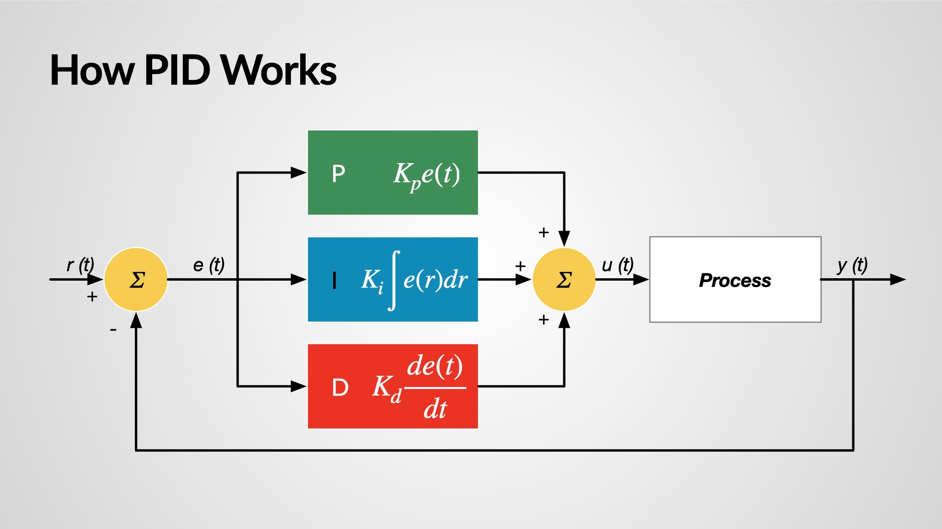
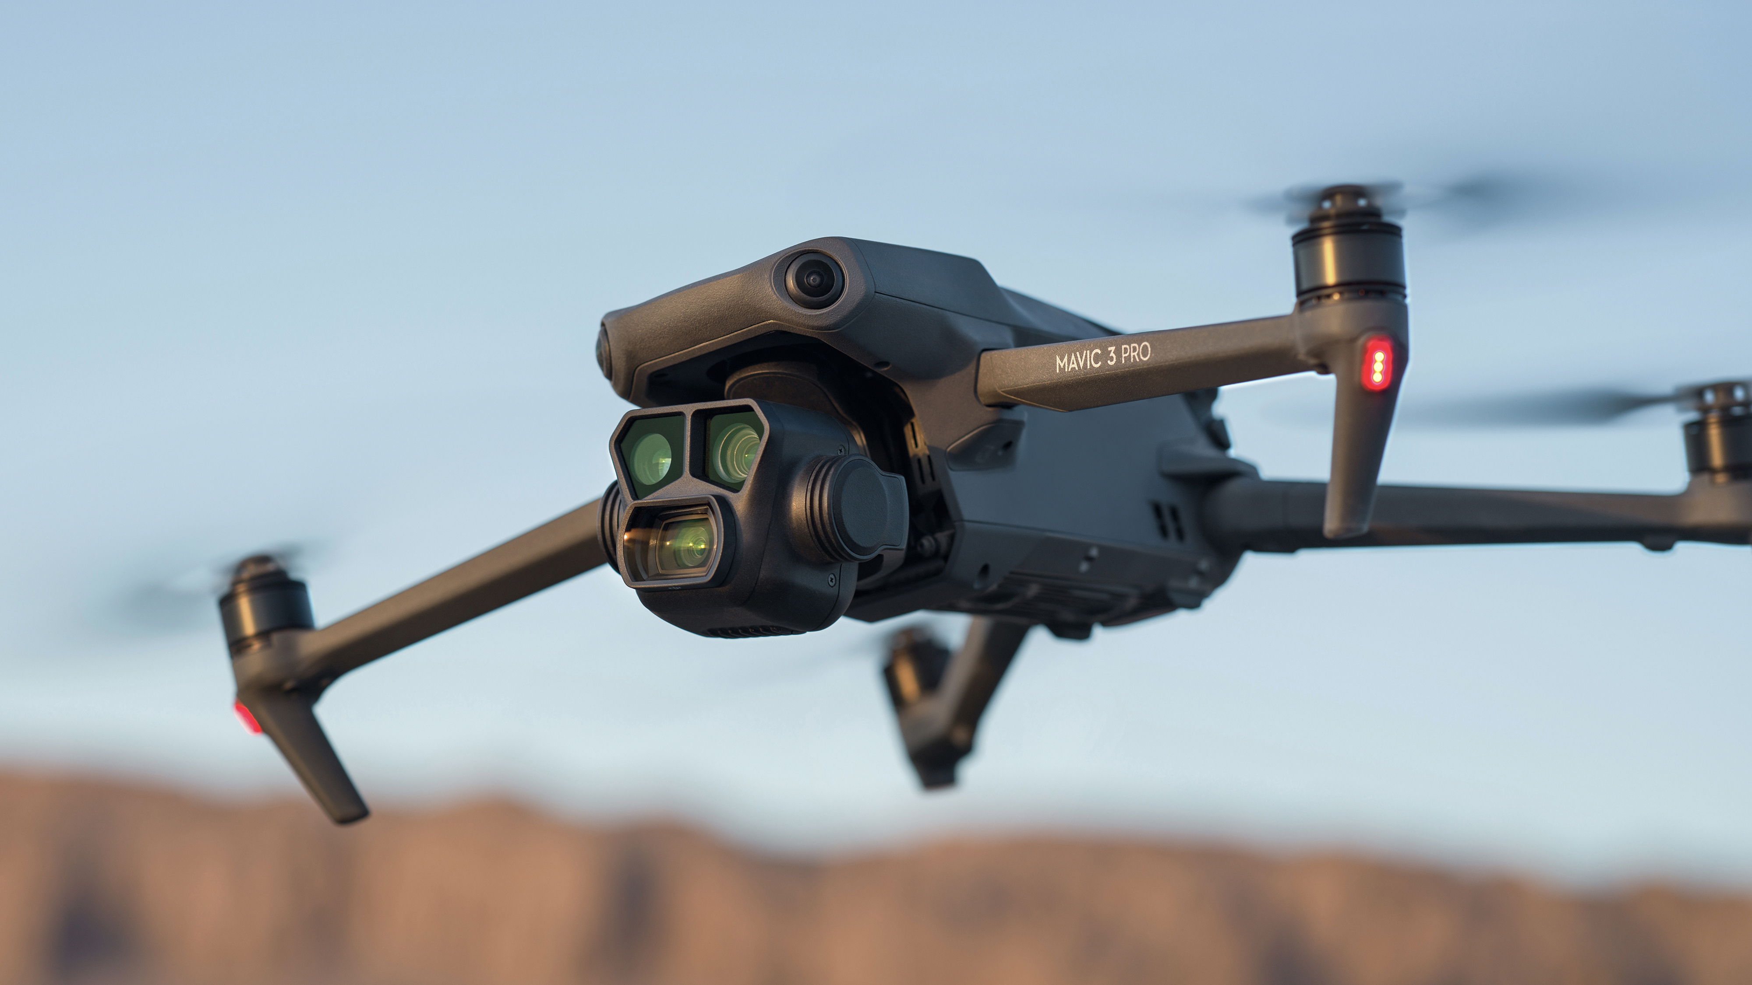
Пропорційно-інтегрально-диференціальний закон регулювання
(ПІД) регулятор — це механізм керування із зворотним зв’язком, який широко використовується для управління обладнанням і процесами, що потребують безперервного контролю та автоматичного регулювання.

Slide 7
Дистанційне керування
Дистанційне керування — керування об'єктами і системами на відстані шляхом передачі до них каналами зв'язку сигналів для увімкнення відповідних виконавчих пристроїв.
ArduPilot
Mission Planner
MAVLink
Канал — частина комунікаційної системи, яка зв'язує між собою джерело та приймач повідомлень.

Slide 8
ArduPilot
ArduPilot — це надійна, універсальна система автопілота з відкритим вихідним кодом, яка підтримує багато типів транспортних засобів: мультикоптери, гелікоптери класичної схеми, літальні апарати з нерухомим крилом, човни, підводні апарати, наземні транспортні засоби тощо.

Slide 9
Mission Planner
Mission Planner — це повнофункціональний застосунок наземної станції для проєкту автопілота з відкритим вихідним кодом ArduPilot.
Це наземна система керування (GCS) — сукупність апаратних і програмних засобів, які дозволяють операторам дистанційно керувати літальними апаратами (Plane), коптерами (Copter) і наземними транспортними засобами (Rover).
Чому нам варто використовувати його?:
GCS забезпечує моніторинг телеметричних даних
GCS містить інструменти для планування місій
Сприяє ефективному й точному виконанню складних місій
Beginer- and user-friendly
MAVLink (англ. Micro Air Vehicle Link) — комунікаційний протокол безпілотного апарату із наземною станцією.

Slide 10

Штучний інтелект
Алгоритм пошуку А* («А зірочка») — належить до евристичних алгоритмів пошуку. Використовується для пошуку найкоротшого шляху між двома вершинами графу з додатніми вагами ребер.
Евристика — це будь-який підхід до розв’язання задач, що використовує прагматичний метод.

Slide 11
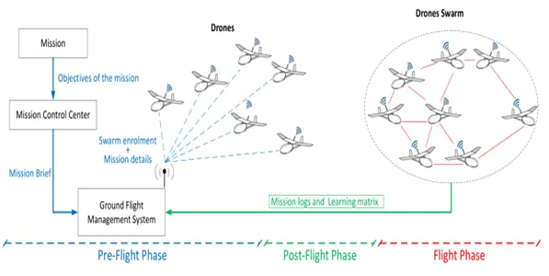
Гібрид
Велика кількість дронів, що літають узгоджено, називається роєм дронів.
Система рою дронів може керуватися дистанційно або діяти автономно — на основі алгоритмів автоматизації, розроблених під час її створення.

